Slide 1





ModooLab 2024 Dlthon
무한혁신상사
세상을 놀라게 할 온라인 리서치 9기 <C2 민혁 없는 민혁 팀>입니다.

Slide 2

목차
1. 프로젝트 워크플로우 개요
프로젝트 컨셉 소개, 프로젝트 워크플로우
2. 실험단계 1 : 모델 선별 과정
모델 리스트 : 특성과 장단점, 통제조건과 평가항목, 선별된 모델 소개
3. 실험단계 2 : 모델 개선 과정
성능개선용 훈련 데이터 특성, 모델 개선 과정, Further Implementation
4. 응용 : 상품화 & 타겟 마켓 선정, MVP 구상
모델 상품화 & 타겟 시장 및 고객 선정, MVP 제작 시도

Slide 3
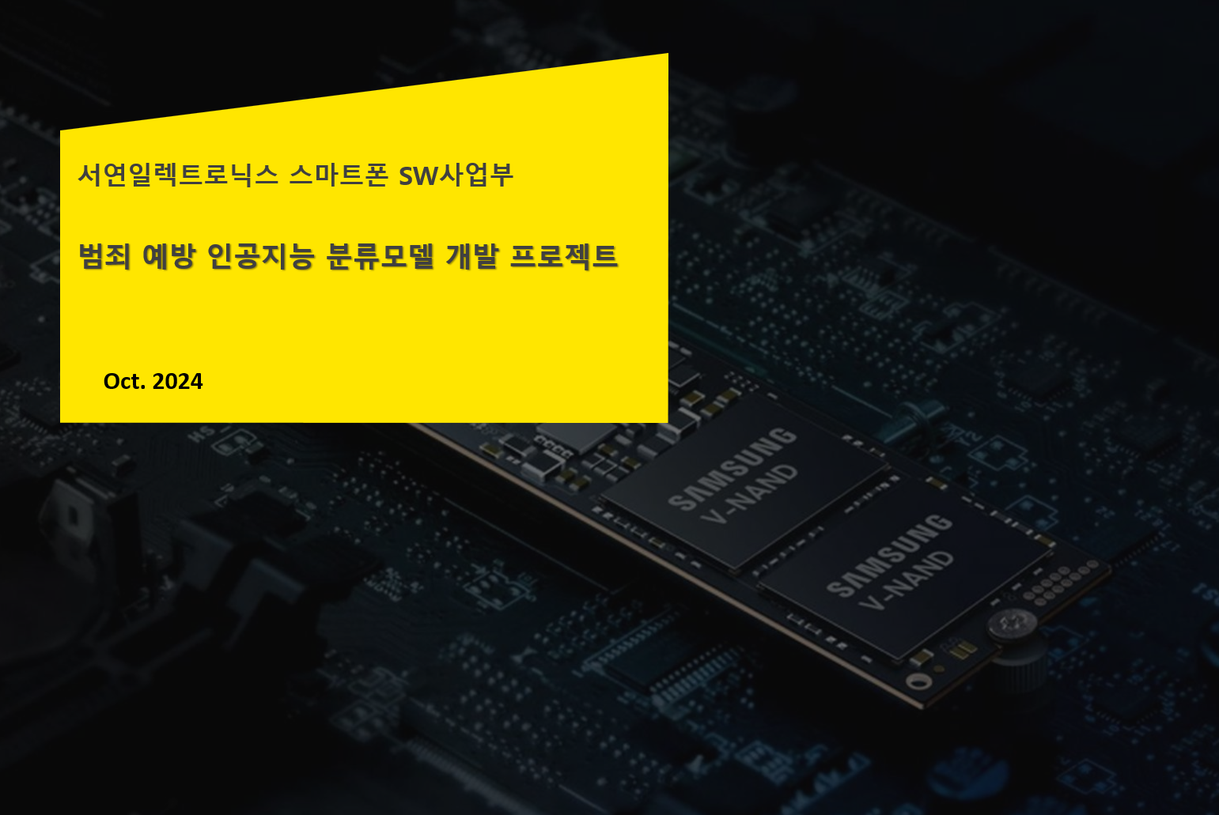
회사소개
프로젝트 개요
프로젝트 수주
인공지능개발혁신부서
항목 | 내용
프로젝트명 | 텍스트 분류 기반 범죄 예측 및 대응 시스템 개발
클라이언트 | 서연일렉트로닉스 스마트폰 SW사업부
프로젝트 목표 | 텍스트 분석을 통해 협박, 갈취, 괴롭힘 등의 범죄 대화를 분류하고, 범죄 예방 및 대응 솔루션 제공
핵심 기술 | 사전훈련 모델 기반 텍스트 분류 모델, 합성 데이터 사용한 일반 대화 데이터 추가, Augmentation 기법 활용
응용 분야 | 1. 범죄 예측 및 대응 챗봇 (어린이 보호) 2. 폭언 감지 시스템 (콜센터, 고객 대응) 3. 범죄 예방 교육 프로그램 4. 악플 방지 시스템
프로젝트 범위 | - 협박, 갈취, 괴롭힘, 일반 대화 5가지 클래스 분류 - Pre-trained 모델(KoBART) 사용 - 일반 대화 합성 데이터 생성 및 학습
성과 목표 | - 범죄 대화 감지 정확도 85% 이상 - 일반 대화 및 범죄 대화 분류 모델 성능 평가 및 최적화
예상 소요 기간 | 3개월
기대 효과 | 범죄 대화 사전 감지 및 대응을 통해 사회 안전 강화 교육 프로그램 및 서비스 품질 향상
부서 조직도(역할)
계획 및 관리
모델링
김민혁 팀장
(총괄)
담안용 책임
(PO)
이준범 책임
(엔지니어)
정서연 책임
(데이터)
프로젝트 진행관리
발표 로직/모델링
데이터 증강
모델 조사
데이터 전처리
모델링
1
2
3
4

Slide 4
1-1. 프로젝트 워크플로우
프로젝트 개요
프로젝트는, 모델선별과정(stage 1), 모델개선과정(stage 2), 타겟시장 & MVP(stage3) 총 3 단계로 구성
Phase 1
Phase 2
다양한 모델 성능 비교 및 모델선택 과정을 곁들인
데이터증강을 곁들인
모델 1
학습
데이터증강을 곁들인
성능향상을 위한 고민을 곁들인
다양한 모델 성능 비교 및 모델선택 과정을 곁들인
다양한 모델 성능 비교 및 모델선택 과정을 곁들인
평가
데이터 전처리
평가
XOR
선별된 모델
Kaggle 성능평가
모델 2
시각화
시각화
다양한 모델 성능 비교 및 모델선택 과정을 곁들인
발표
모델 3
귀하게 키운 모델 사랑 받도록 고민한 흔적을 곁들인
다양한 모델 성능 비교 및 모델선택 과정을 곁들인
타겟 시장
&
MVP
모델 4
Phase 3
1
2
3
4

Slide 5
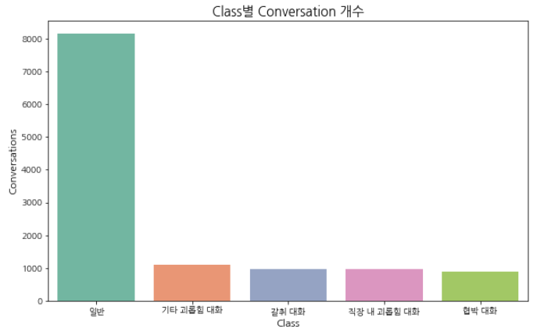
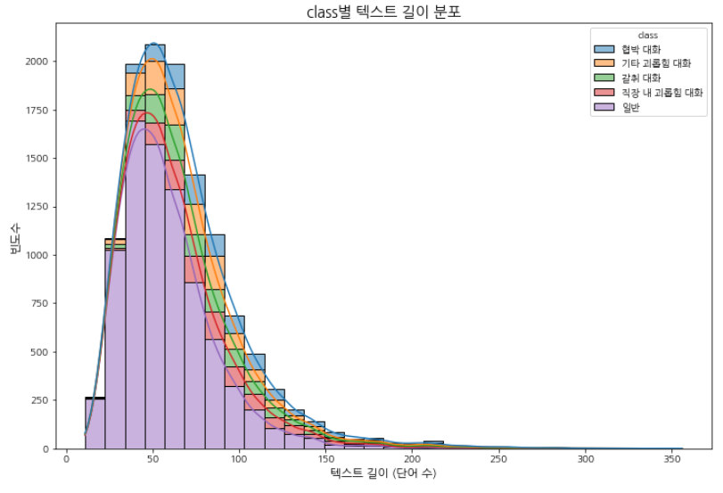
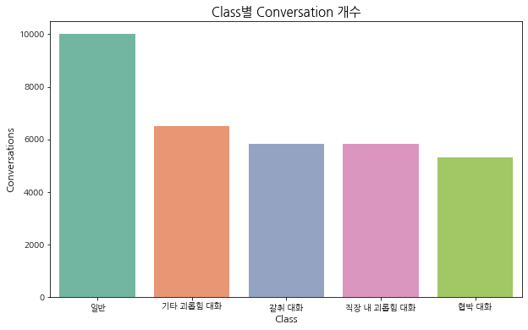
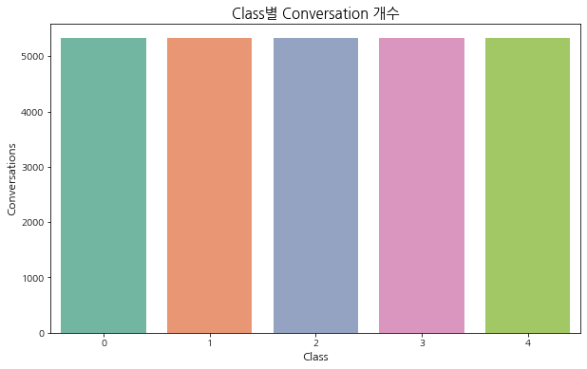
2-1. 성능개선용 훈련 데이터 특성
모델 선별 과정
New_train
Aug_train
모델 선정을 위한 데이터 처리 과정
모델의 성능 개선을 위한 데이터 처리 과정
증강 방식 | 특징 | 장점 | 단점
Adberb | 문장에 부사 추가 | 문장 의미 변화 적음 | 적절한 부사 적정 빈도 내에서 사용 필요
Synonym Replacement | 원문 단어 동의어 대체 | 구조 변형 없이 쉽게 적용 | 동의어 사용 제한적
Back translation | 외국어로 번역 후 한국어로 재번역 | 자연스러운 표현, 문장 의미 다양화 | 번역 품질 중요
Random deletion | 단어 무작위 삭제 | 방식 간단, 불필요한 단어 삭제 | 과도한 삭제 시 데이터 품질 감소
Aeda | 적대적 예시 사용 | 모델 약점 강화 | 많은 자원 필요, 잘못된 문제 생성 시 모델 학습력 감소
동일 Class data가 연속적으로 존재하지 않게 배치
-> Random Sampling 수행
2. 데이터 불균형 해소 및 모델 성능 일반화를 위해 충분한 데이터 필요
-> Data Agumentation 및 down sampling 수행
3. 사전훈련된 토크나이저 별 전처리 수행 확인 필요
-> the-tokenizer-playground 확인
1
2
3
4
Notes:
준범님이 만들어 주신 증강된 데이터 소개. 클래스별 1만개 되었고, 어떤 방식으로 증강하였는지 (ex. 역번역 등), 시간은 얼마나 소요되었거 어떤 어려움이 있었는지(짧게 언급), 왜 굳이 이렇게 많이 증강했는지 (pretrained모델 성능 올리는 것의 한계 언급)

Slide 6
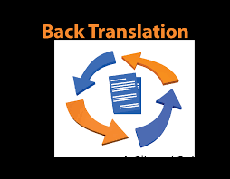

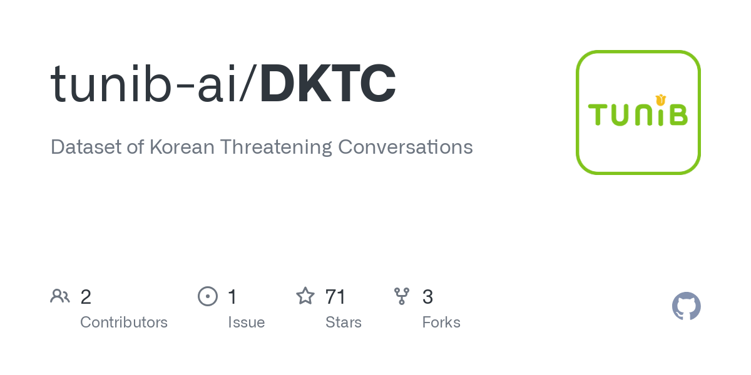
2-2. 전처리 & Leader board 점수
모델 선별 과정
위 모델들을 동일한 통제조건하 출력한 성능을 비교 평가하여 최선의 모델 1개를 선정. 이후, 해당 모델의 성능을 최대로 올려 보기로 함 통제조건은 모든 모델이 모두 “데이터증강 진행한 성능평가용 데이터셋”을 사용하는 것.
통제조건 [1] :
평가항목 [*] :
new_train.csv
'일반' 데이터: 8000개
데이터 평균: 1000개
??
- Adverb
- Synonym
- Back translation
- Random Deletion
- Aeda
aug_train.csv
'일반' 데이터: 9999개
데이터 평균: 6700개
1
2
3
4
Notes:
위 모델들을 동일한 통제조건하 출력한 성능을 비교 평가하여 최선의 모델 1개를 선정. 이후, 해당 모델의 성능을 최대로 올려 보기로 함 통제조건은, 모든 모델이 모두 “데이터증강 진행한 성능평가용 데이터셋”을 사용하는 것.
평가항목은 Kaggle 리더보드 점수로, 가장 높은 점수를 받은 모델을 Stage 2에서 성능 개선 시키기로 함.

Slide 7
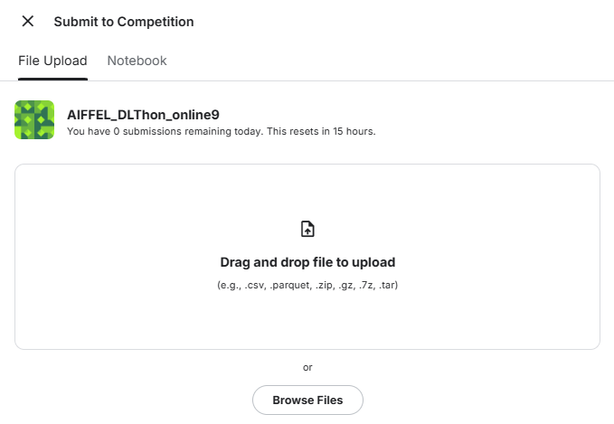
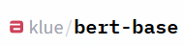
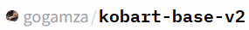
2-3. 전처리 & Leader board 점수
모델 선별 과정
위 모델들을 동일한 통제조건하 출력한 성능을 비교 평가하여 최선의 모델 1개를 선정. 이후, 해당 모델의 성능을 최대로 올려 보기로 함 평가항목은 Kaggle 리더보드 점수로, 가장 높은 점수를 받은 모델을 Stage 2에서 성능 개선 시키기로 함.
통제조건 [1] :
모델이 분류한 결과와 정답 간의 f1 score로 측정
측정 후 가장 성능이 좋은 모델 선택
평가항목 [2] :
Loss, accuracy, f1 score
1
2
3
4

Slide 8
2-4. 선별된 모델 특성 (한눈에 보기)
모델 선별과정
모델 별 특징 비교 및 KLUE-BERT 모델 최종 선정 이유
Transformer
KLUE-BERT
Ko-ELECTRA
KoBART
Seq2Seq 비사전훈련 모델
한국어NLP성능 벤치마크모델
Real-Fake 진위 판별 학습
Text filling 훈련 모델
장점 : 유연성, 크기&복잡도 조절
장점 : 감정분석, 분류, 유사도, 추론
장점 : 한국어 특화, 분류
장점 : 문맥 이해도, 생성
단점 : 사전지식 부족, 훈련비용↑
단점 : 연산시간 too long
단점 : 데이터 의존성↑,단방향학습
단점 : 분류, 모델 크기↑
점수 : 0.15364
점수 : 0.24982
점수 : 0.17298
점수 : 0.13105
이론 학습 토대로 Transformer 모델 구현 → 데이터(사전 지식) 부족 → 사전훈련된 모델 활용 필요
KoBART의 경우, 문맥 이해도는 높지만 생성 작업에 특화되어 있어 분류 작업 성능 부족
Ko-ELECTRA의 경우, 분류에 특화되어 있지만 사전훈련된 데이터 도메인의 영향이 크고 높은 자원을 필요로 함.
KLUE-BERT의 경우, 모델 성능 평가를 위한 벤치마크 모델로 한국어 텍스트 분류에 뛰어난 성능을 보임.
최종적으로, 가장 높은 F1-score를 달성한 KLUE-BERT 모델을 선정하여 성능을 개선하고자 함.
1
2
3
4

Slide 9

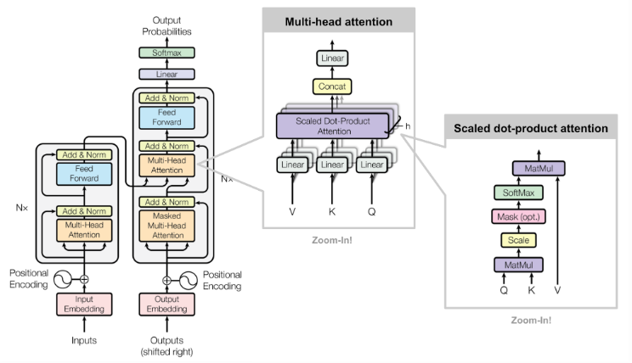
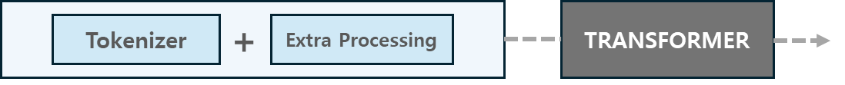
2-5. 사용한 모델 특성: (1) 트랜스포머 Seq2Seq
모델 선별과정
트랜스포머 Seq2Seq 모델 (Non Pre-trained)
토큰화 실행 함수와 트랜스포머류 단어 사전 정의 함수를 통한 생성
단어 수준 토크나이저: 고유한 단어 리스트 만들기
- 시작 토큰과 종료 토큰에 고유한 정수를 부여
1) Positional 인코딩
2) Scaled Dot Product 어텐션
3) Multi-Head 어텐션
4) 마스크 패딩
5) 인코더, 디코더 구조
장점: 생성 작업에 매우 적합, Task에 맞는 학습 가능
단점: 학습 비용이 큼, 사전 학습된 정보가 없음, 분류 작업 X
Loss: 0.0236
Accuracy: 0.9913
F1 Score: 0.8538
Score: 0.15364
분류 작업 부적합!
➡️ Epoch을 50까지 줘봤을 때, Loss값은 잘 떨어지고 정확도 값은 계속 올라 99%까지 되었다.
이후 f1 score 값이 85% 나왔지만 최종 리더 보드 점수는 굉장히 낮게 나온 걸로 보아,
시퀀스 모델이기에 아키텍처 구조 상 분류 작업에 특화되어 있지 않아서라는 것을 결론
1
2
3
4

Slide 10


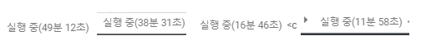
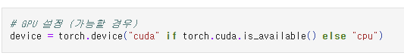
2-6. 사용한 모델 특성: (2) KLUE/BERT
모델 선별과정
KLUE/BERT (pre-trained)
모델 구조
오류 과정
트랜스포머 구조
- 입력: 텍스트(토큰화된 단어) + 위치 임베딩 + 세그먼트 임베딩
- 인코더 레이어: 12개의 트랜스포머 인코더 레이어
각 레이어는 다중 헤드 셀프 어텐션 + 피드포워드 신경망으로 구성
- 출력: [CLS] 토큰의 벡터(문장 전체 의미) + 각 단어에 대한 벡터(개별 단어 의미)
특성 :
사전학습모델,
한국어 자연어처리 성능 평가 벤치마크 모델
토크나이저
성능
[ 3 epochs ]
Loss: 0.06
Accuracy: 0.98
F1-score: -
Leaderboard f1-score: 0.24
강점 :
- 감정 분석, 문서 분류,
- 유사도, 자연어 추론,
- 개체 명 인식
WordPiece는 서브워드 단위로 텍스트를 분할하려 처리
- 띄어쓰기, 조사 등 알어서 처리 (ex."자연어처리"자연어, ##처리로 나누어 학습-> 희귀단어도 서브워드 단위로 학습 -> 일반화GOOD)
문맥 기반
서브워드 단위로 처리할 때 연산 비용 증가
단점 : 거대모델이라 연산시간 LONG
➡️ 분류모델이자 벤치마크인 모델답게 분류에 탁월한 성과를 보임(klue0.24, trans0.15, kobart0.13),
띄어쓰기 등 한국어 데이터 특화 전처리 + 서브단위 텍스트분할 + 문맥, 유사도, 추론 특화 분류 모델이라는 점
1
2
3
4

Slide 11

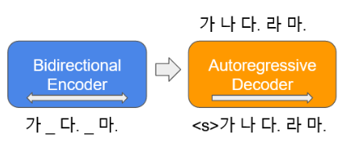
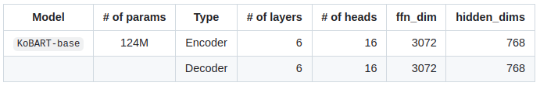
2-7. 사용한 모델 특성: (3) KoBART
모델 선별과정
KoBART (pre-trained)
모델 구조
오류 과정
문장의 끝에 <eos> 토큰이 생성이 돼도 인식X -> 사전훈련 토크나이저로 처리함
Dataset(5000개)기준, 1 epoch당 약 1시간
-> Tesla T4 사용 시 약 2분으로 단축
생성형 작업에 특화되어 있음 -> 분류용 아키텍처 변형 필요
Batch size 오류 발생
-> Batch size 수정하여 최적화
용량이 커서 kernel이 자주 끊김
-> 체크포인트로 epoch 결과 저장
특성 : Text-filling 훈련 방식
성능
토크나이저
장점
- 양방향 + 자기 회귀적 구조 - 대규모 한국어 데이터 학습 - 문맥 이해도 높음
공백 제거 및 특수문자 처리(인코딩)
서브워드 단위로 텍스트 토큰화
문장의 시작과 끝 <s>, <eos> 토큰 추가
패딩 및 트렁케이션
숫자 인코딩
어텐션 마스크 (패딩과 실제 토큰 0, 1로 구분)
[ 10 epochs ]
Loss: 0.03
Accuracy: 0.99
F1-score: 0.99
Leaderboard f1-score: 0.13
단점
- 모델 크기가 큼
- 복잡한 구조로 인해 간단한 작업에는 비효율적
=> 10 epoch 훈련 결과, 약 0.99의 높은 F1-score를 달성했지만 최종 리더 보드 점수는 0.13105로 생성형 작업에 특화된 모델은 분류 작업에 부적합하다고 판단
1
2
3
4

Slide 12

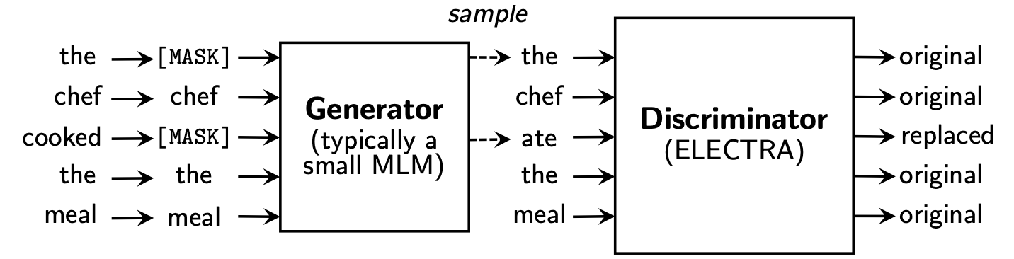
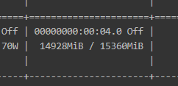
2-8. 사용한 모델 특성: (2) KoELECTRA
모델 선별과정
KoELECTRA-Base-v3 (pre-trained)
Replace Token Detection 방식 사용.
Generator – Discriminator (생성자-판별자) 네트워크
Generator에서 나온 Token 확인, 후 Discriminator에서
'real', 'fack 진위를 판별하는 방법으로 학습
BERT 계열의 WordPiece 토크나이저
단어를 부분 단위로 분리하여 처리
-> 자주 등장하는 단어를 하나의 단위로 처리
장점: 적은 연산량, 분류 작업 고성능, 파인튜닝 효율성
단점: 생성 작업 적합X, 긴 텍스트를 처리못함
Loss: 0.0590
Accuracy: 0.9850
F1 Score: 0.9850
Score: 0.17298
문제:
모델 구조가 복잡하고 모든 input을 받기에 메모리 사용량이 많이 든다. 메모리 부족 문제 때문에 진도를 나가기 버거웠다.
➡️ 처음 KoGPT를 사용하려다가, KoBART와 같은 시퀀스 모델인 것을 확인하여 텍스트 분류 작업이 뛰어난 KoELECTRA 모델로 전환.
긴 텍스트를 잘 처리하지 못하여 전처리와 MAX_Length을 줄여가며 성능을 높여야겠다고 판단. 파인튜닝이 필요할 것 같다.
1
2
3
4

Slide 13
타겟시장 : 법조계 및 교육 관련 법률 시장, LegalTech
타겟 고객: 판사, 변호사, 학교폭력 사건 관련 전문가
Pain Point: 방대한 서류 검토 부담, 중요한 정보의 빠른 파악 어려움, 문서 처리 속도의 지연
안용님
3-1. 모델 개선 과정 :
모델 개선과정
안용님
개선을 위한 실험은 크게 데이터 다운샘플링 여부, 토큰 최대 길이(Max_len)에 따른 결과 차를 비교관찰하여 개선하려 함
Phase 1
Phase 2
Phase 3
Phase 6
Max_len= 128
데이터 그대로 사용
실험필요x
KLUE 모델 훈련
Aug_train.csv
데이터
3만3천개
데이터 증강된 데이터셋
Max_len= 60
마저 하지 못하여서 아쉬운 모든 것을 곁들인
KLUE 모델 훈련
Further Implementation
토크나이저
민혁님
데이터 Down Sampling
Max_len= 128
데이터
5,327개
KLUE 모델 훈련
Max_len= 60
KLUE 모델 훈련
Phase 4
Phase 5
1
2
3
4

Slide 14
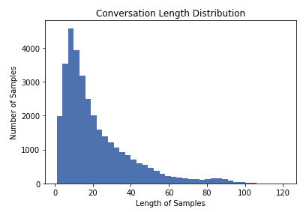
3-2. 모델 개선 과정 : 실험내용(Phase 2~3)
모델 개선과정
데이터 DOWN SAMPLING하지 않을 때 토큰 Max length 단축이 어떤 영향을 주는 지 확인
과한 Max length로 인한 정보손실
문장 최대 토큰 length 커버하고자, Max length 128 설정 -> 평균 length 21 고려하면 정보 손실 우려 => Max length 128 인 경우와 60인 경우 Kaggle점수 비교하고자 함.
Max length, 왜 60인가?
WordPiece 토크나이저를 사용하면 단어가 서브워드 단위로 나눠 처리하여, 이를 감안하여 길이 설정하는 것 좋지만,
과하면 불필요한 연산으로 안한 속도저하, 정보손실 발생
고러, 토크나이저 특성 고려하여 ㅍ상위75% 커버하는 60 값으로 설정
대화의 최소 길이 : 1
대화의 최대 길이 : 121
대화의 평균 길이 : 21.1943217
1
2
3
4

Slide 15
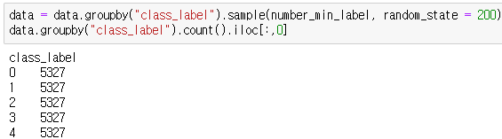
3-3. 모델 개선 과정 : 실험내용(Phase 2~3)
모델 개선과정
데이터 다운 샘플링 후 평균 길이의 토큰 길이 설정
불균형 데이터 -> 과대적합 문제 해결 - 균형 잡힌 데이터셋
Down Sampling ⬇️
다운샘플링 되면서 정보 손실 < 오버샘플링 하여 과대적합
다른 방법은?
언더 샘플링
오버 샘플링
SMOTE
가중치 적용
1
2
3
4

Slide 16
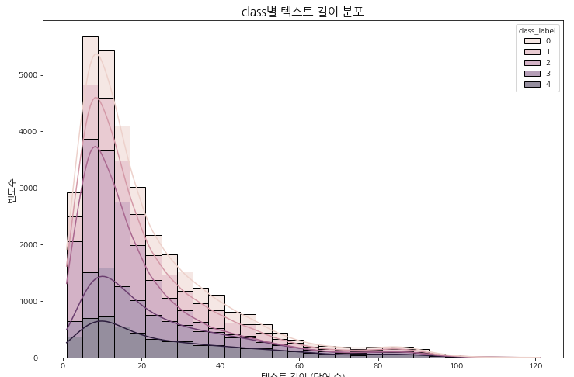
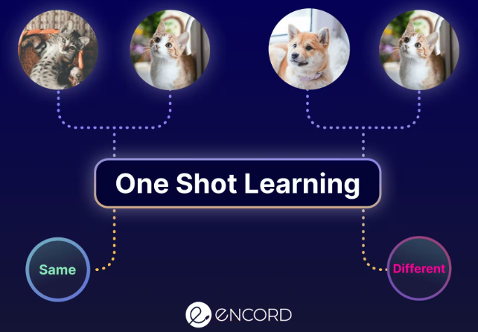

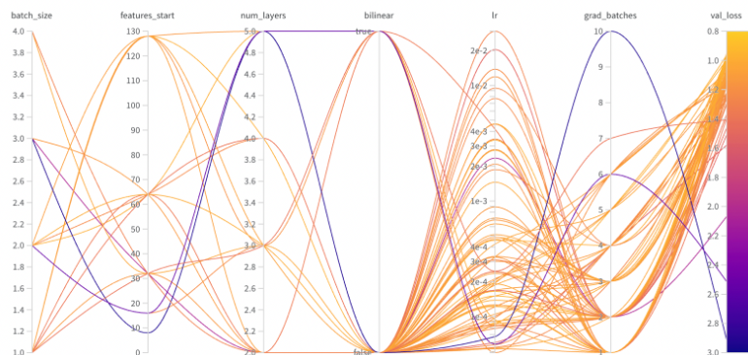
3-3. 모델 개선 : Further Implementation
모델 개선과정
해당 프로젝트 추가 진행 시, 개선할 사항
Data
Model
[ 전처리 추가적 실험 ]
[ 모델 추가적 실험 ]
일반 데이터 텍스트 길이 분포 불균형
분류 특화 모델 별 성능 비교
원샷 러닝(One-Shot Learning)
데이터 효율성 : 소량의 데이터로 학습 가능
유사성 기반 : 문장 간 유사성을 통해 문맥
이해 및 학습
2) HanBERT
3) KoBERT
hyperparameter 최적화
Wandb 시각화 → epoch 별 실시간 metric 확인
핵심 hyperparameter 파악 및 최적화
Confusion matrix 시각화
train data와 유사한 길이의 일반 대화 data 선정
데이터 증강하여 텍스트 길이 분포 정규화
형태소 분석기 사용 유무 성능 비교
불용어 처리 유무 성능 비교
모델의 layer 변경
1
2
3
4

Slide 17
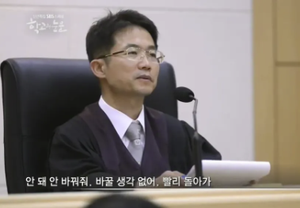

4-1. 모델 상품화 & 타겟 마켓 선정
응용
판사들이 학교폭력 사건의 방대한 서류를 신속하게 분류하고 핵심 정보를 추출해, 서류 검토 부담을 줄이고 중요한 정보를 빠르게 파악하도록 돕는 서비스로 모델을 상품화하고자 함.
Target & Pain point
타겟 시장 :
법조계 및 교육 관련 법률 시장, LegalTech
타겟 고객:
판사, 변호사, 학교폭력 사건 관련 전문가
Pain Point:
방대한 서류 검토 부담, 중요한 정보의 빠른 파악 어려움, 문서 처리 지연
천종호: "헤어드라이기로 온몸을 묶어가지고 바다에 빠뜨린다고 위협하고, 돈을 상납받지 않으면 때린다고. 112회 1,400만원 가까이 갈취하고. 한 애를 이렇게 집중적으로 괴롭히면 그 아이는 자살 안 한 것이 참 다행이라고 생각하네요." 가해자 1: "판사님, 한번 봐주세요." 가해자 2: "판사님, 한 번만 용서해 주십시오 판사님, 판사님…" 천종호: "안 돼, 안 바꿔 줘. 바꿀 생각 없어. 빨리 돌아가."
AI 기반 문서 분류 및 요약: 법률 문서를 자동으로 분류하고 사건에 관련된 폭력의 종류, 빈도, 강도 빠르게 파악
중요 정보 추출:
사건의 핵심 정보를 자동으로 추출
1
2
3
4

Slide 18
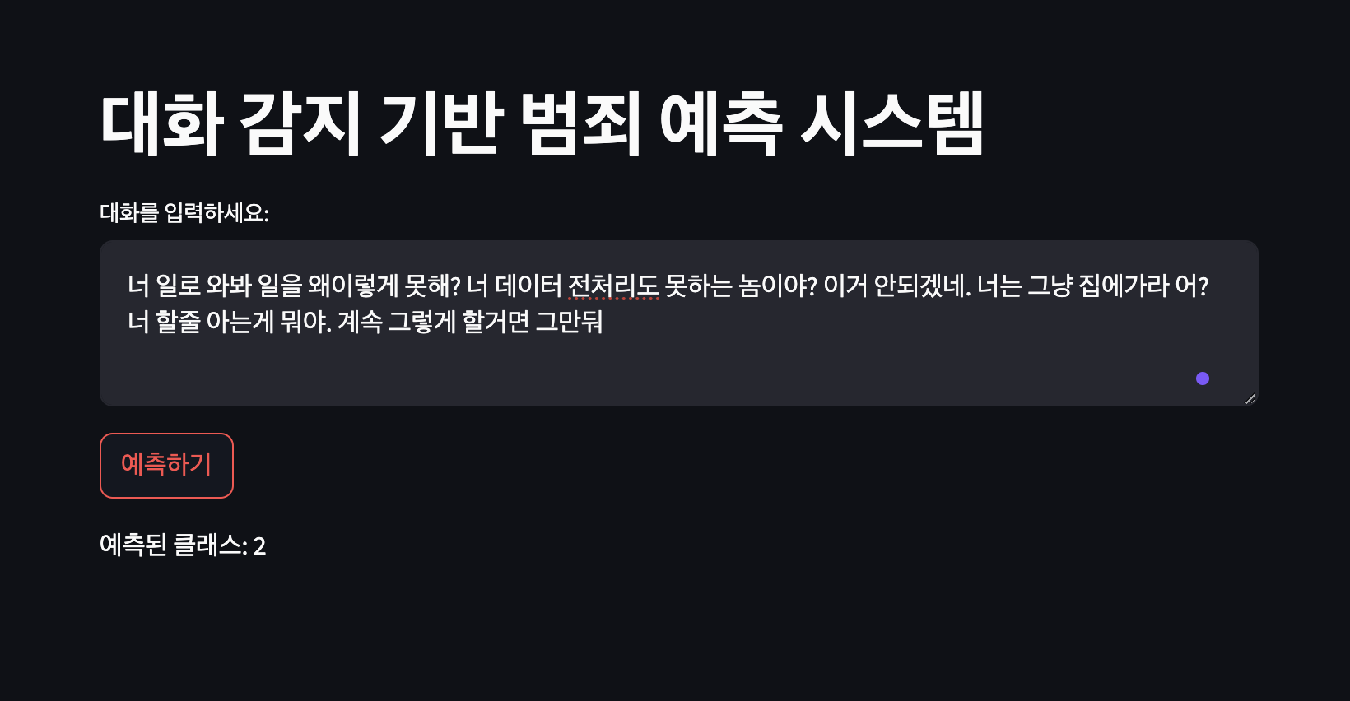
4-2. 모델 MVP 구상
응용
1) 범죄 예측 시스템 flow
대화 채팅 입력 시 대화를 기반으로 한 위험 분류
예측된 클래스에 맞는 위험을 위험 관리 데이터에 쌓임
특정 조건(범죄 가능성)에 부합됐을 경우 관리 대상으로 지정
1) 위협 대화 종류에 따른 대응 방법 제공
대화 채팅 입력 시 대화를 기반으로 한 위험 분류
분류된 위험 클래스에 대한 대응 방법 제공(예) 학교폭력 – 117, 112 신고 메뉴얼 제공
1
2
3
4

Slide 19
CONTACT
Social Media : [ Notion ]
https://www.notion.so/modulabs/2-1125c8e5427d81c8924ffad243020c87
Website : [ github, Lark ]
https://github.com/xvihaan/aiffel_dlthon_c2
https://ksg2zirmtxp6.sg.larksuite.com/drive/home/
REALLYGREATSITE.COM

Slide 20
THANK YOU

Slide 21
프로젝트 평가 항목
데이터 EDA와 데이터 전처리가 적절하게 이뤄졌는가? => 전처리*(), wandb, tsne??
Task에 알맞게 적절한 모델을 찾아보고 선정했는가? => 분류모델 KLUE-BERT 사용!
성능향상을 위해 논리적으로 접근했는가? => Hyper바꾸면, 왜 건드리고, 어떻게 고쳤는지, 결과보고 앞으로 어떻게 할까
결과 도출을 위해 여러가지 시도를 진행했는가? => 실험단계에서 말하기
도출된 결론에 충분한 설득력이 있는가? => 3,4,5 하다보면 OK 데이터 때문인지, 모델 선택, 모델 잘못 짜서인지 (KLUE로 확인)
적절한 metric을 설정하고 그 사용 근거 및 결과를 분석하였는가? => metric (이진 : auc,roc,혼동행렬+A)
발표가 매끄럽게 진행되었고 발표시간을 준수하였는지? => 다 만들고 걍 무준비 발표해보기

Slide 22
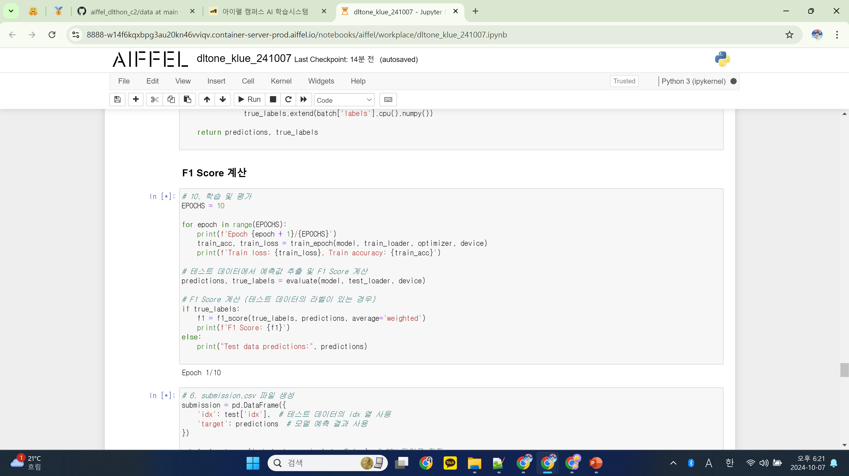
CAREER
CONTENT CREATOR
BLOG
CONTENT MANAGER
콘텐츠 크리에이터 | 2029년 1월 - 현재
구독자 수: 50,000명
최신 패션 트렌드 소개 및 영상 기획, 촬영, 편집
소통을 위한 댓글 관리 및 라이브 스트리밍 진행
알고리즘 최적화를 위한 키워드 연구
블로그 운영 2027년 6월 - 2029년 12월
월간 방문자 수: 30,000명
전세계 여행지 리뷰 및 가이드 작성
광고 및 제휴 마케팅을 통한 수익 창출
독자들의 질문에 답변하고 커뮤니티 형성
SNS 콘텐츠 매니저 | 2028년 3월 - 2030년 12월
SNS 채널 운영 및 관리
콘텐츠 캘린더 작성 및 게시물 일정 관리
REALLYGREATSITE.COM

Slide 23
CONTENT
ABOUT ME / 자기소개
CAREER / 경력
PORTFOLIO / 콘텐츠 크리에이터
PORTFOLIO / 블로그 운영
PORTFOLIO / 콘텐츠 매니저
FUTURE PLANS / 앞으로 계획
CONTACT / 연락처

Slide 24
FUTURE PLANS
첫째, 콘텐츠의 다양성을 확대할 예정입니다.
새로운 주제를 탐구하고, 다양한 형식의 콘텐츠를 제작하여 구독자들에게 신선한 경험을 제공할 계획입니다.
둘째, 커뮤니티와의 소통을 강화할 것입니다.
정기적인 라이브 방송과 댓글을 통한 소통을 통해 구독자들의 의견을 반영할 것입니다.
셋째, 브랜드 협업과 자체 상품 개발을 계획하고 있습니다.
이를 통해 수익원을 다변화하고, 더 나아가 크리에이터로서의 입지를 공고히 할 것입니다.
REALLYGREATSITE.COM

Slide 25

콘텐츠 크리에이터 | 2029년 1월 - 현재
구독자 수: 50,000명
이 프로젝트는 최신 패션 트렌드 소개를 하고 있으며,
시청자와의 소통을 위한 댓글 관리를 진행하고 있습니다.
저는 이 프로젝트의 썸네일 제작하고 있습니다.
해당 영상은 매회 100만 조회수를 기록하고 있습니다..
라라나 어워드에서 최우수 영상상을 수상하였으며, 팔로워 수가 5만 명을 돌파했습니다.
PORTFOLIO
CONTENT CREATOR
REALLYGREATSITE.COM

Slide 26
2-1. 모델 리스트: 특성과 장단점 (한눈에 보기)
모델 선별과정
우선 사용된 모델들을 보여주고 모델 특성(ex.노이즈~~,한국어처리 강함 등)과 장단점, 모델 선택이유 키워드 위주로 소개

Slide 27
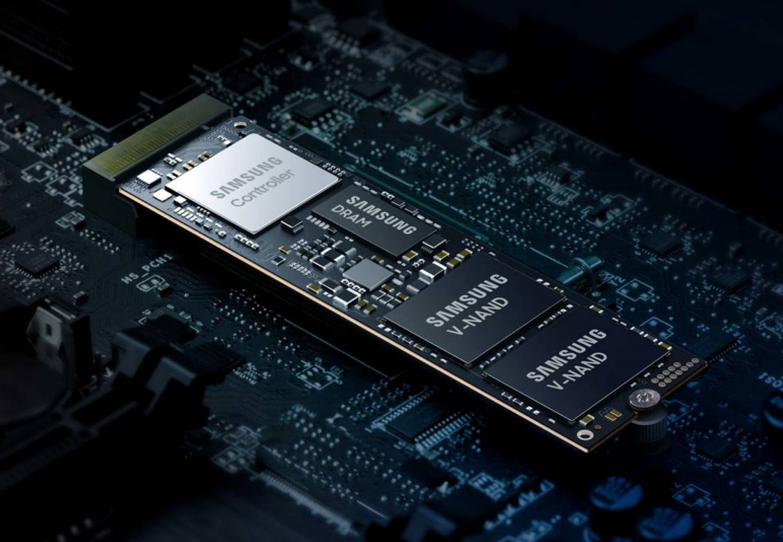
서연일렉트로닉스 스마트폰 SW사업부
범죄 예방 인공지능 분류모델 개발 프로젝트
Oct. 2024

Slide 29
2-3. 데이터 전처리 (&시각화캡쳐)
모델 선별과정
우선 사용된 모델들을 보여주고 모델 특성(ex.노이즈~~,한국어처리 강함 등)과 장단점, 모델 선택이유 키워드 위주로 소개

